Slide 1

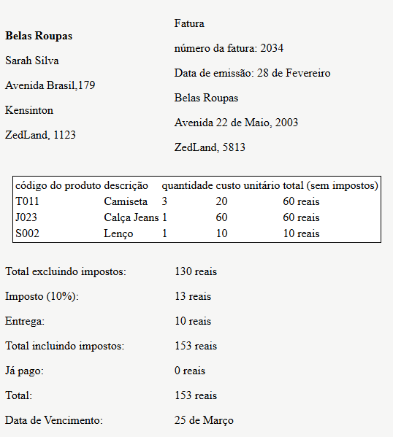
FATURA
Sarah recebeu esta fatura pelo correio:
Questão: Quanto a Belas Roupas cobrou pelo delivery das roupas?

Slide 2
FATURA
Resposta esperada:
10 reais.

